Slide 1
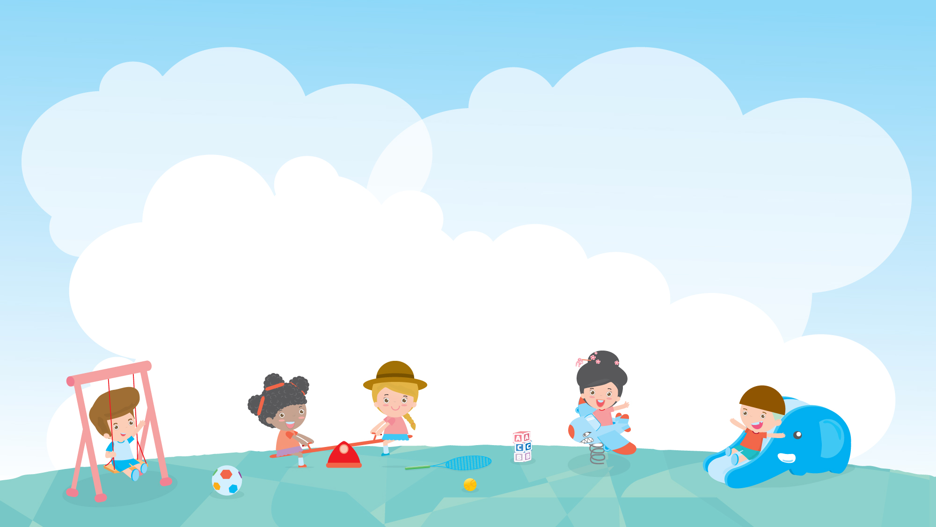
세계 여러 나라의 전통놀이를 활용한
부모-자녀 상호작용 놀이 활동
우리나라 국기를 소개합니다!

Slide 2
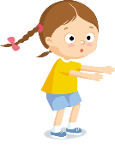
38회기
우리나라 국기를 소개합니다!
활동수준ㅣ
★☆☆(쉽게 할 수 있어요!)
놀이
영역
신체·건강
인지·언어
자녀
연령
0~1세
2세
사회·정서
예술·표현
3~5세
6~7세
놀이
목표
국기 생김새에 관심을 가지고 콜라주 기법을 사용하여 국기를 꾸며보아요
놀이
자료
대한민국 국기, 엄마 나라(예. 필리핀) 국기, 생활도구 콜라주 재료들
(잡지, 신문지, 털실, 크레파스, 사인펜 등)

Slide 3

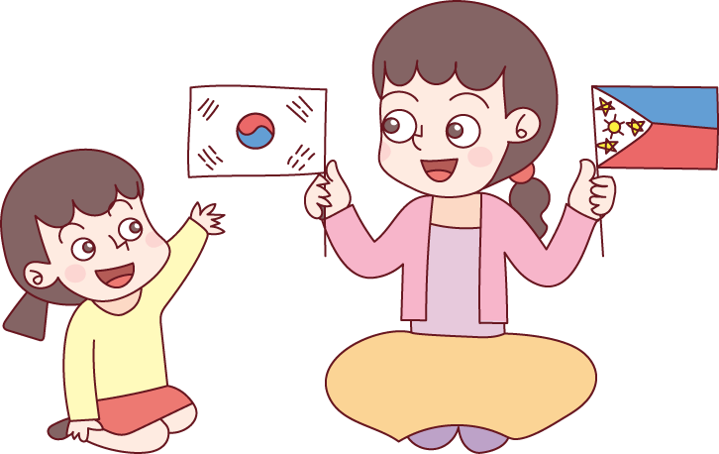
38회기
우리나라 국기를 소개합니다!
에피소드
전통이는 교실 칠판 위에 걸려있는 그림과 운동장에 펄럭이는 천이 똑같이 생긴 것을
관찰하였어요. 선생님께 무슨 그림인지 여쭤봤더니 ‘태극기’래요. 대한민국 국기인데 검정색,
빨간색, 파란색으로만 그려져 있네요. 집에 가서 엄마에게 태극기를 이야기했더니 엄마께서
엄마 나라인 필리핀의 국기는 태극기와 다르게 생겼다고 말씀하시면서 필리핀 국기를
보여주셨어요! 엄마 나라 국기에는 별 모양 같은 것도 있네요.

Slide 4


38회기
우리나라 국기를 소개합니다!
마음을 열어요
활동을 시작하기 전, 이중언어코치와 어머님들 간 그리고 아이와 함께할 수 있는
간단한 율동과 함께 “Hello Song”과 “I am ground 자기소개하기” 노래를
부르며 서로 정답게 인사를 나누어요
※
Hello, Hello, Hello, How are you~ I’m fine, I’m fine, I hope that you are too~♪
※
I am ground 자기소개하기~ (손뼉 짝짝) OOO ~
국기와 관련된 미술 활동을 진행할 것이므로 유아들과 ‘애국가’를 함께 불러봅니다
만약 어머님 나라의 애국가를 유아와 함께 알고 있다면 그 노래를 불러도 좋습니다

Slide 5
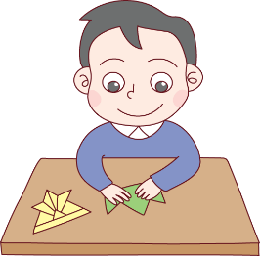
38회기
우리나라 국기를 소개합니다!
놀이활동
도입
대한민국 국기인 ‘태극기’에 대한 경험과 느낌을 이야기를 나누어 보세요
10분
태극기 사진을 보며 모양을 살펴보세요
· 태극기를 본 적이 있나요? 어디에서 보았나요?
필리핀 국기의 사진을 보며 경험과 느낌을 이야기 나누어 보세요
필리핀 국기의 모양을 살펴보세요
· 필리핀 국기는 어떻게 생겼나요? 대한민국 국기와 다른 점은 무엇이 있나요?
※
연계놀이 : 꽃따기, 오리가미(일본)

Slide 6

38회기
우리나라 국기를 소개합니다!
놀이활동
전개
준비된 콜라주 재료들을 살펴보며 대한민국 국기와 엄마 나라 국기를 흰 도화지에
국기를 꾸며보세요
30분
놀이를 하는 동안 태극기와 엄마 나라 국기 간에 어떠한 점이 비슷하고 다른지 구체적으로
이야기를 나누어 보세요
· 각 국기에 그려진 그림들에 아이가 관심을 보인다면, 그 그림들이 상징하는 것을 아이에게 쉽게 설명해주세요

Slide 7
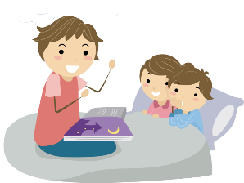
38회기
우리나라 국기를 소개합니다!
놀이활동
휴식
엄마가 놀이 활동에 관해 궁금한 점이 있다면 이중언어 코치에게 질문해도 좋아요
10분
마무리
오늘 했던 놀이에 관해 이야기를 나눠요
10분
· 태극기를 꾸미며 어떠한 점이 재미있었고 어려웠는지 이야기 나누어 보세요

Slide 8

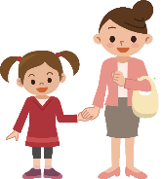

38회기
우리나라 국기를 소개합니다!
마음을 나눠요
완성된 작품에 관해 이야기 나눌 때, 어떠한 콜라주 재료들을 사용했는지 살펴보고,
아이가 꾸민 태극기를 구체적으로 칭찬해주세요
태극기를 게시해야 하는 날들에 관해 이야기 나누어 보세요
국기 꾸미기 놀이를 마친 후, 아이들과 놀이에 대한 느낌이나 소감을 나누어 보세요
(예를 들어 “국기에 관해 배워보았는데 어땠나요? 국기를 그리는 데 어려운 점은
없었나요? 태극기는 언제 언제 필요할까요?”)

Slide 9
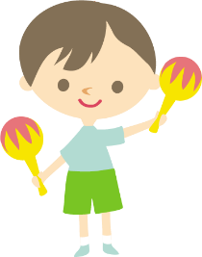
38회기
우리나라 국기를 소개합니다!
놀이 응용하기
놀이활동이
아이에게 어려울 때
‘태극기’ 노래를 배워요
놀이활동이
아이에게 쉬울 때
세계 여러 나라의 국기들을 직접 그림을 그려 만들어 본 후,
친구들과 함께 국기만 보고 어떤 나라인지 맞추기 게임을 진행해요

Slide 10
38회기
우리나라 국기를 소개합니다!
가정에서는 이렇게 놀아주세요
엄마 나라의 말로 해봐요
대한민국 / 국기 / 필리핀 국기 / 콜라주 / 잡지 / 신문지 / 가위 / 애국가
확장놀이
국기를 꾸밀 때 스펀지 찍기, 손가락으로 그리기 등 다양한 방법으로 바꾸어 활동해볼 수 있고,
대한민국의 국기뿐만 아니라 국화, 전통 놀이, 의상에 관해 알아보세요
아빠 함께해요
아이가 태극기뿐만 아니라 엄마 나라 국기에 관해 관심을 보일 때,
아버지가 구체적으로 각 나라의 국기가 가지는 의미와 국기에 그려진 그림들이 상징하는 것들에
관해 아이의 수준에서 쉽게 설명해 주세요

